Slide 1
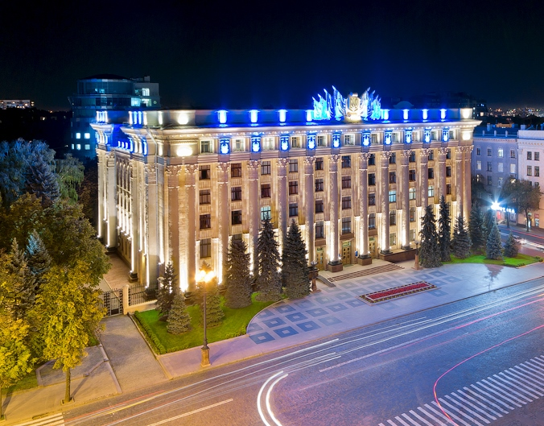

Slide 2
Контрастні дослідження в рентгенології
Базові принципи

Slide 3
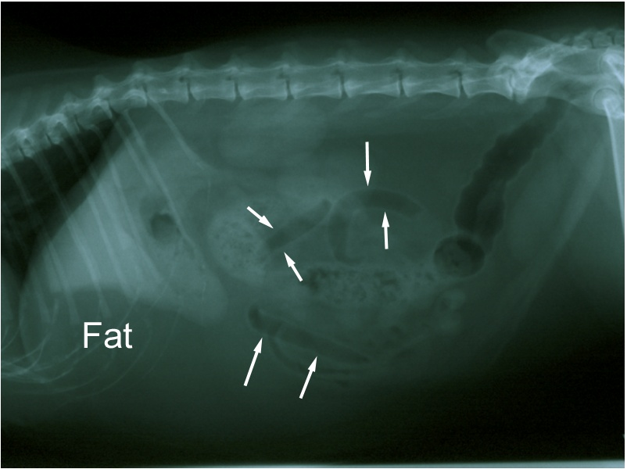

Slide 4
Контрастування
Дослідження з введенням контрастного засобу
Контрастні засоби: позитивні (поглинають промені) і негативні (не затримують промені)
Навіщо??
  Візуалізація певних органів
  Отримання чіткого зображення ураження
  Отримання фізіологічної інформації
  Завжди після оглядового знімка

Slide 5
Контрастування
Шляхи введення контрастного засобу
НЕ інвазивні
‒ всі природні отвори чи нориці
Інвазивні
‒ черезшкірна пункція органу або порожнини;
‒ черезшкірна пункція вен та артерій;
‒ пункція стінки порожнинного органу з природним отвором

Slide 6
Контрастні засоби
Позитивні
‒ Барій (інертний, не метаболізує, не всмоктуєтья)
    Рідкий (завис)
    Паста
  йод:
  йодОВаНІ похідні бензойної кислоти
    іонні
    неіонні
    йодовані жири
Негативні
  Повітря
  Вуглекислий газ
  Закис азоту

Slide 7
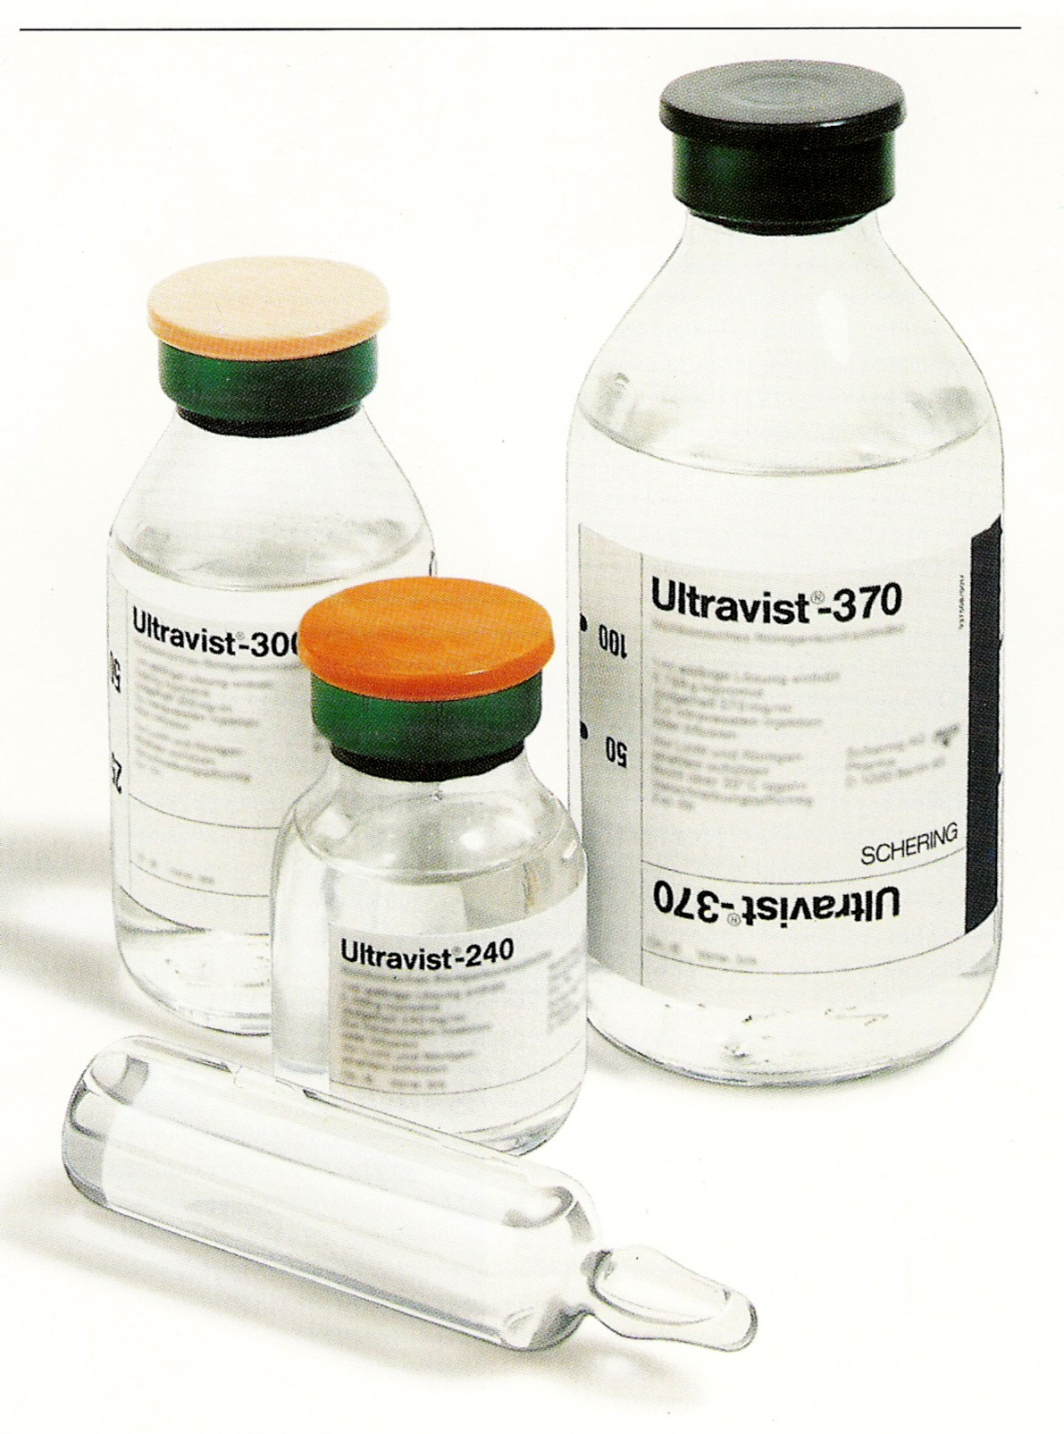
Засіб для штучного контрастування
Notes:
Засоби для штучного контрастування

Slide 8
Дослідження стравоходу
  Показання:
    Підозра захворювання стравоходу
    Розсіяти сумніви
    Побачити положення чи конфігурацію стравоходу
  Процедура
    Седація не рекомендуєтся
    Оглядовий знімок
    Ковтання або через катетер
  Що оглядати
    Довжина стравоходу, ширина просвітку, розташування
    Складки слизової
    Перистальтика

Slide 9
Дослідження стравоходу
Метод:
Флюороскопія + Рентгенографія (прицільна)
Положення хворого:
Стоячи
Лежачи
Введення
Природне ковтання
Через катетер
Засіб
Барій (рідкий, густий)
Йодовані (разбавлення водою або молоком)
Notes:
Метод:
Флюороскопия
Рентгенография (прицельная)
Положение больного:
Стоя
Лежа

Slide 11
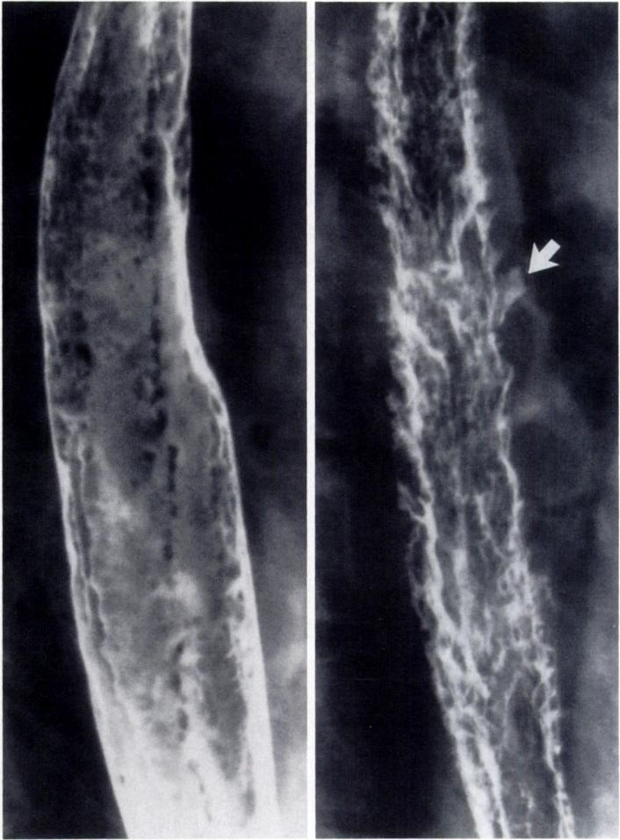

Slide 13
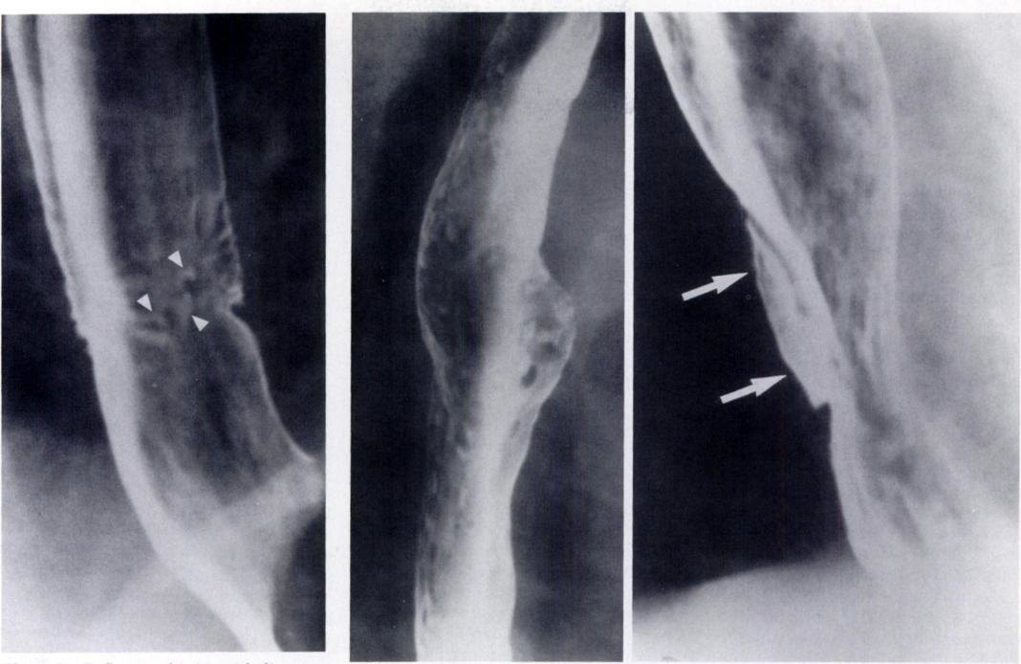

Slide 16
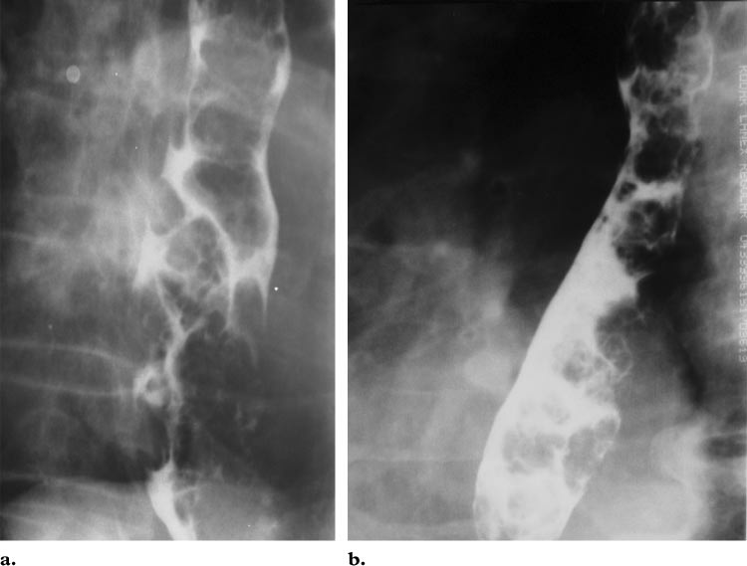

Slide 17
Дослідження шлунка
Показання
  Підозра захворювання щлунка
  Локалізація шлунка
  Евакуація із шлунка
Процедура
  Подвійне контрастування (барій + газ)
    зміни слизової
  Просте контрастування (барій або газ)
  Барій для оцінки перистальтики стінок
  Повітря - пошук стороннього тіла
Що оцінювати
  Форма, розмір, положення
  Складки слизової: ширина, розриви, форма
  Евакуація із шлунка
Notes:
Empty Stomach:

Slide 23
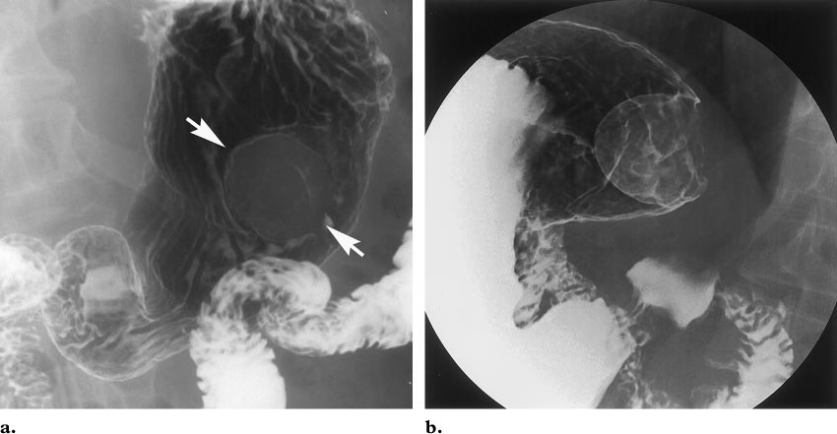

Slide 24
Дослідження кишечнику
Показання
  Морфологія
  Підозра захворювання
  Діагностика обструкцій
Попередження
  Якщо є підозра разриву, барій замінити йодованим засобом
Що оглядати
  Просвіток
  Слизова
  Регулярність

Slide 25
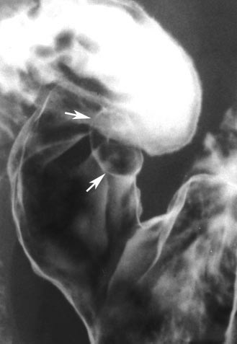
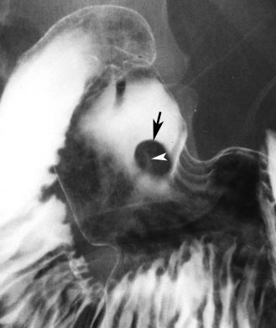

Slide 26
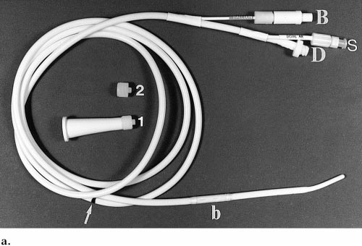

Slide 27
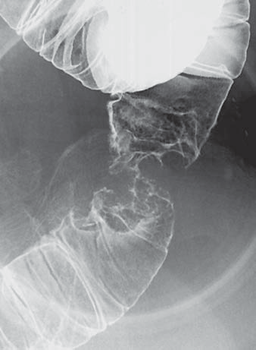

Slide 28
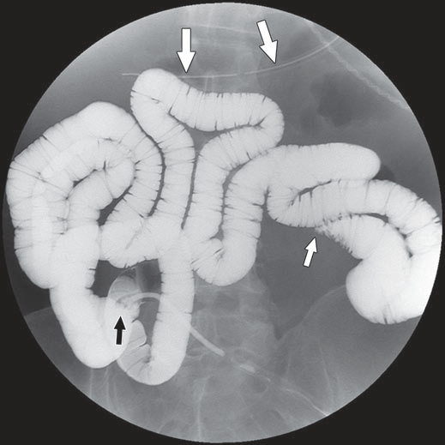

Slide 29
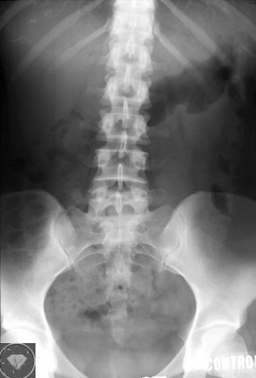
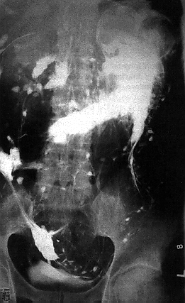

Slide 34
Сечовий тракт
Екскреторна урографія – Внутрівенна пієлографія – Внутривенна урографія
  Показання
    Оцінка морфології тракта.
    Підозра захворювання
    Ущільнення (затемнення) в заочеревеному просторі
    Оцінка функції нирок
  Процедура
    Необхідна підготовка (24 г поститься; клізма)
    Вибір дози
    Знімки

Slide 35
(продовження)
  Інтерпретація
    Судинна фаза
      5 – 10 s
    Нефрографічна фаза
      1 – 2 min
      Абнормальні патерни:
    Пієлографічна фаза

Slide 36
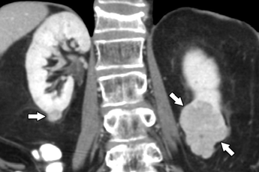

Slide 37
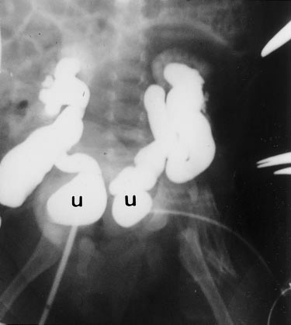

Slide 38
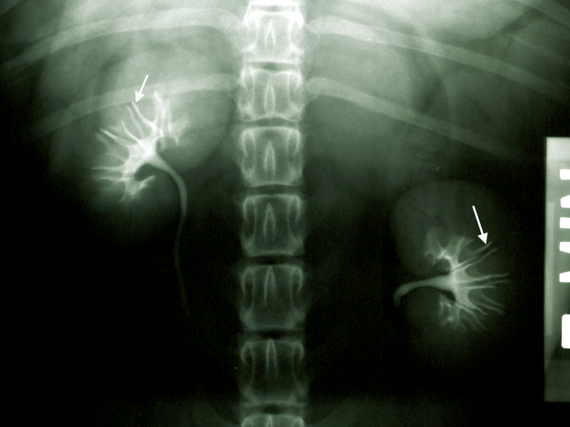

Slide 39
Цистографія
Показання
  Підозра захворювання сечового міхура
  Травма
  Дизурія, гематурія
  Аномалії
Процедура
  24 голод клізма
  Пустий сечовий міхур
  4 знімка
  Позитивне контрастування
  Подвійне контрастування
  Негативне контрастування

Slide 40
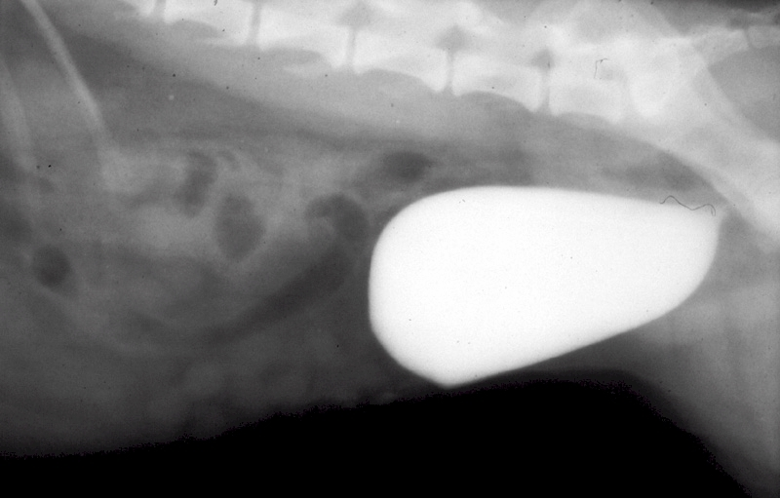

Slide 41
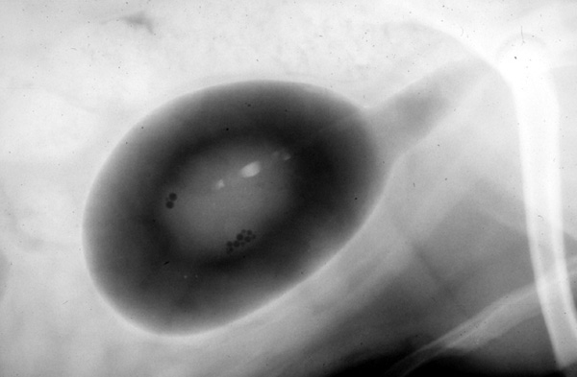

Slide 42
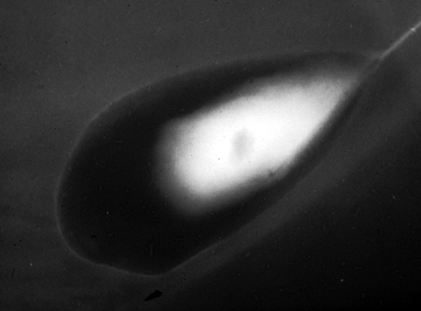

Slide 43
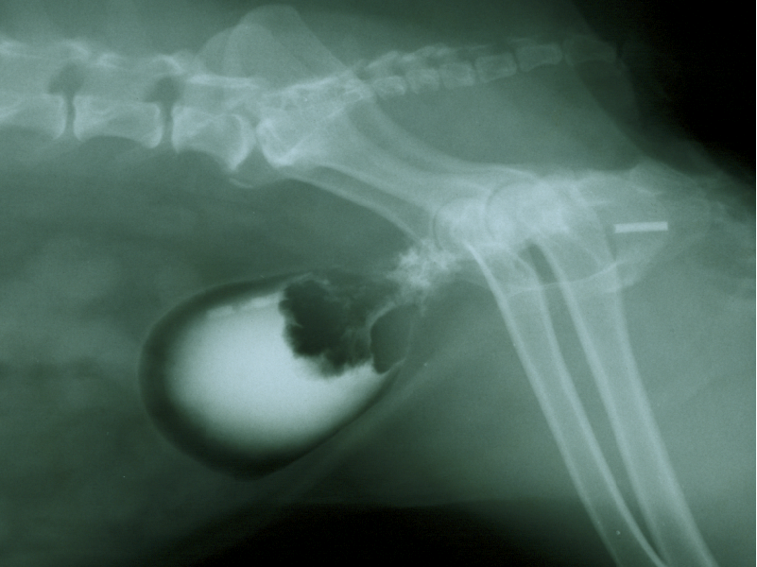

Slide 44
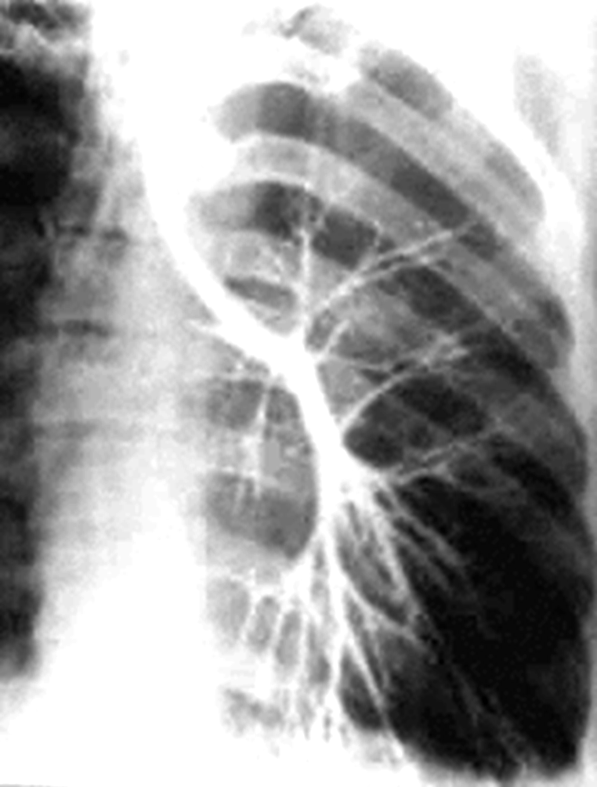
Бронхографія
Notes:
Бронхографія

Slide 45
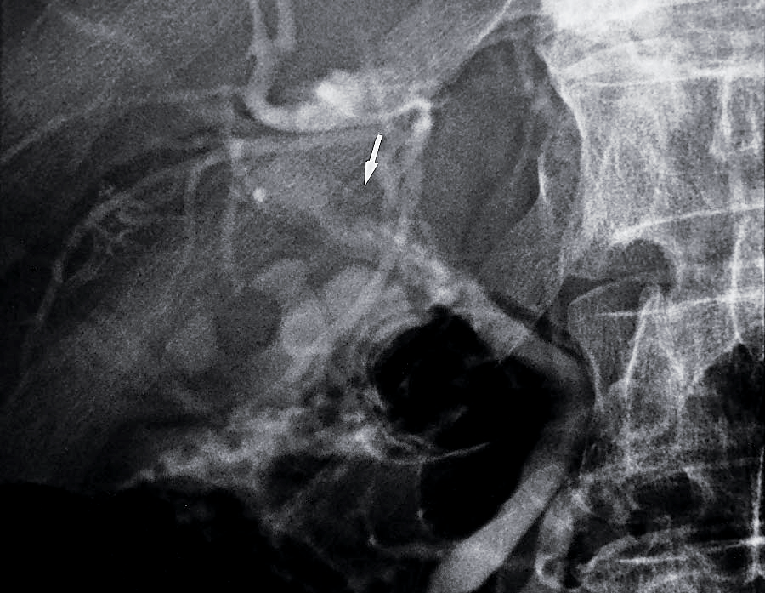
Холангіохолеграфія
Notes:
Холангіохолеграфія

Slide 46
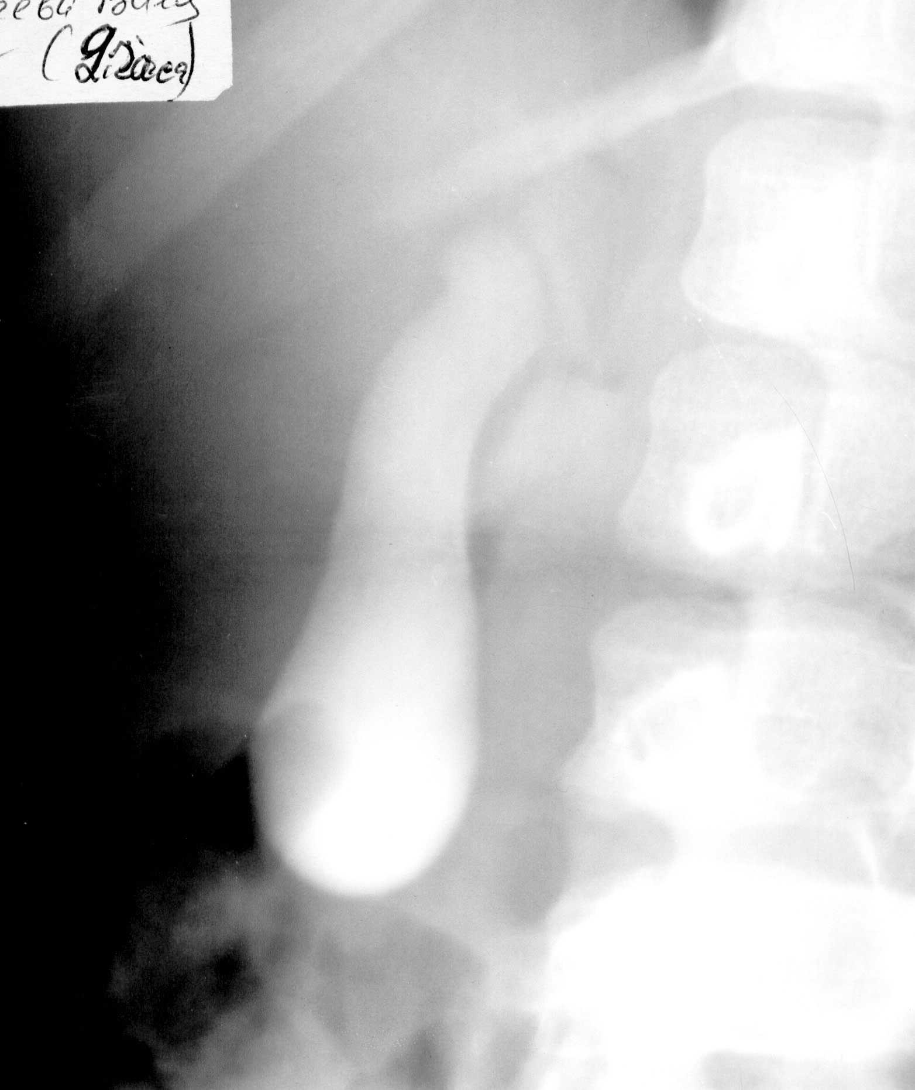
Холецистографія
Notes:
Холеграфія

Slide 47
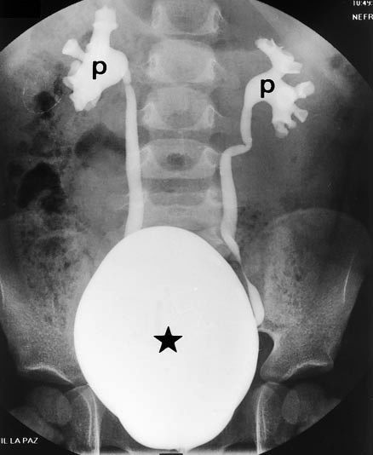
Ретроградна уроцистографія
Notes:
Ретроградна уроцистографія

Slide 48
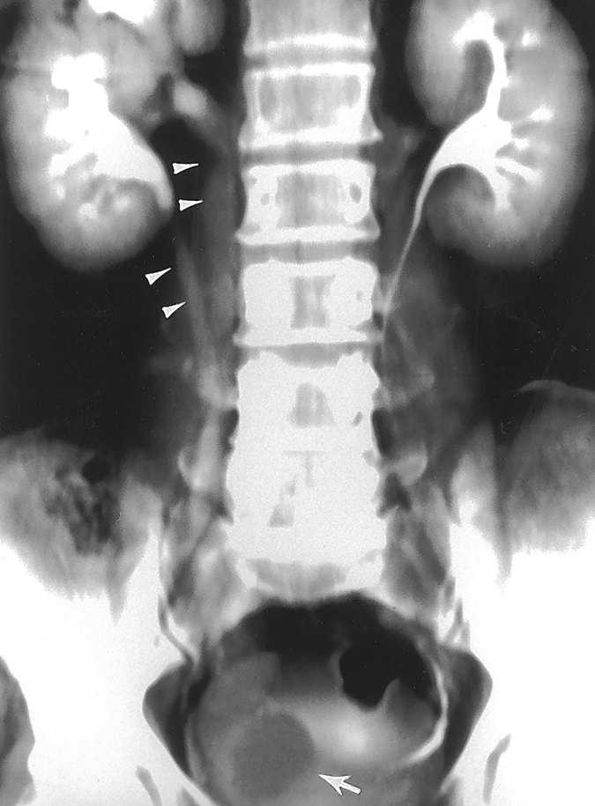
В/в урографія
Notes:
Урографія

Slide 49
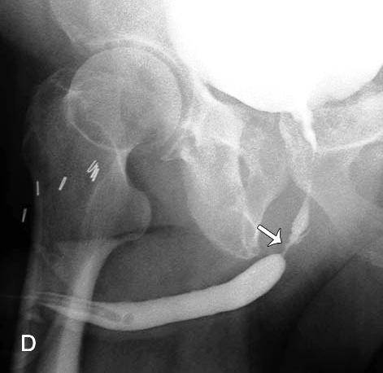
Ретроградна уретроцистографія
Notes:
Уретроцистографія

Slide 50
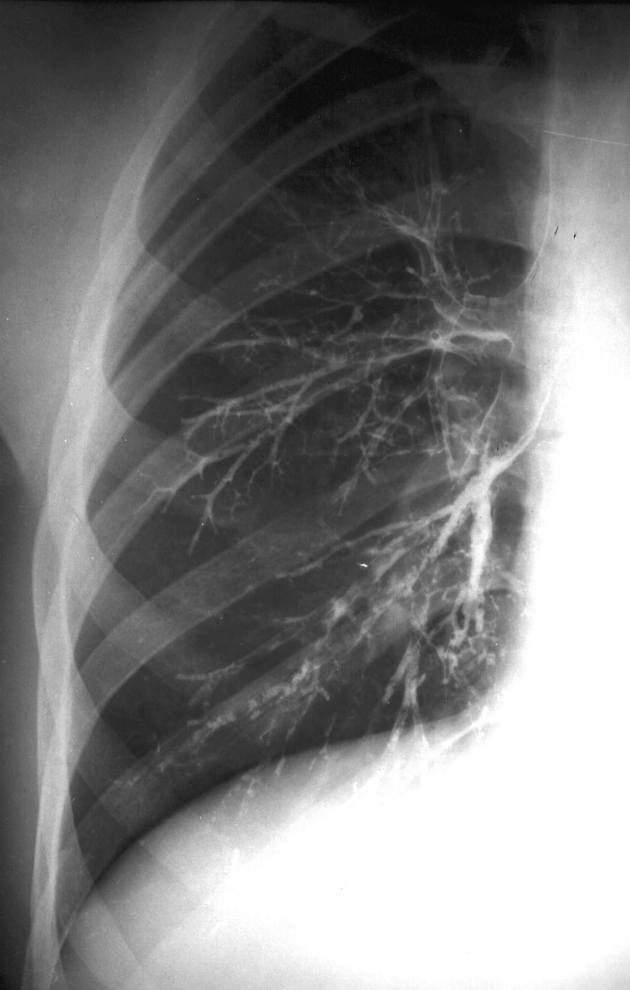
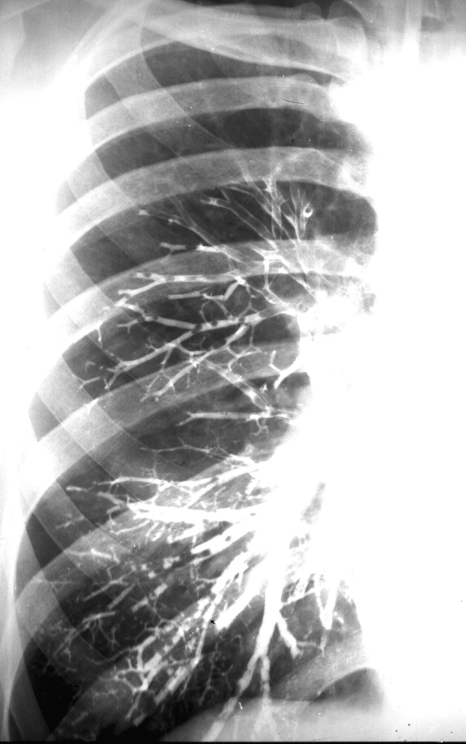

Slide 51
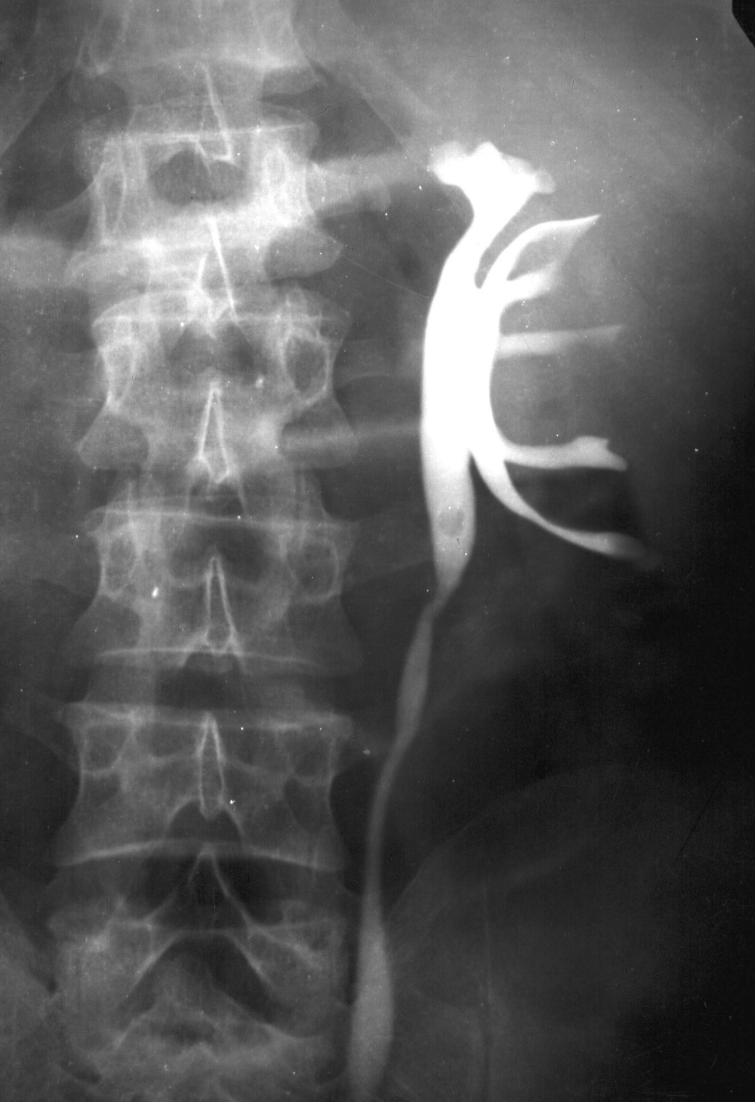

Slide 52
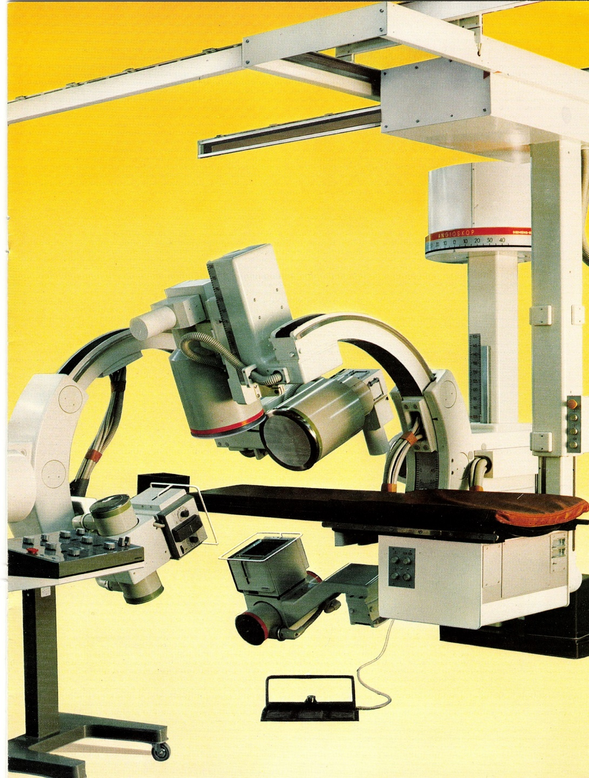
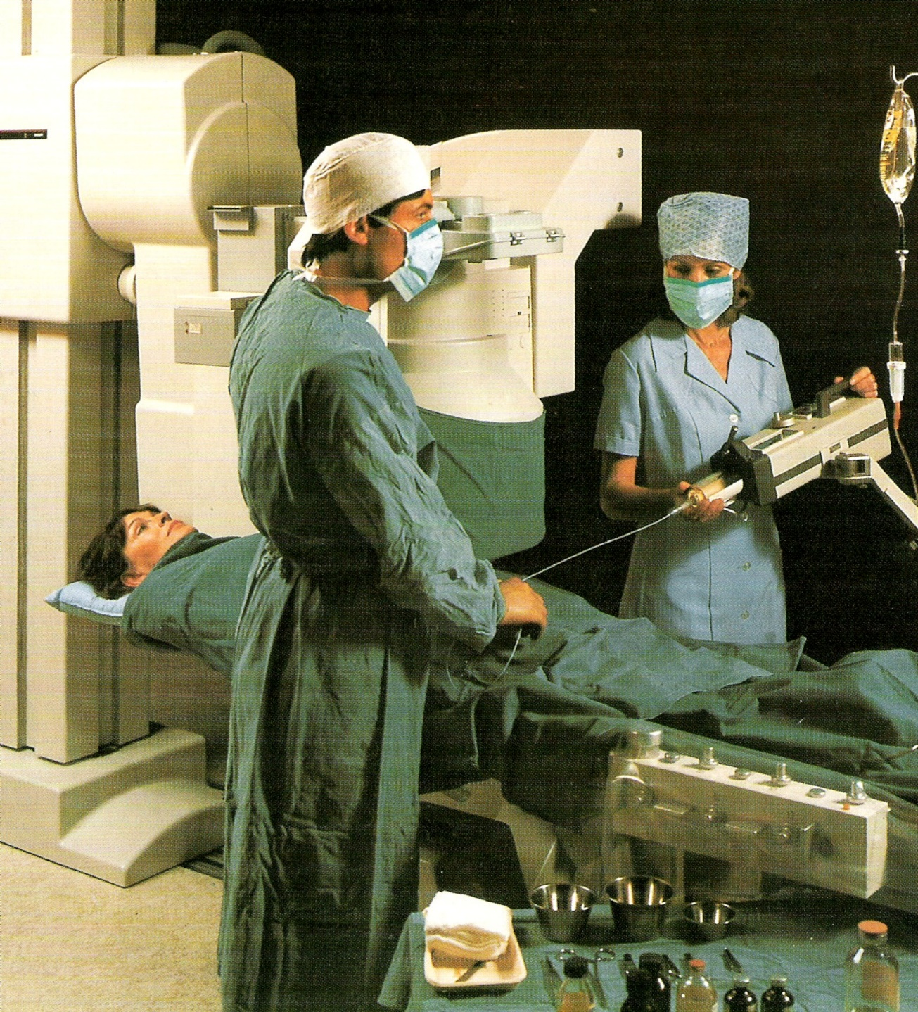
Апарат для контрастування судин -- ангіограф
Notes:
Апарат для контрастування судин -- ангіограф

Slide 53
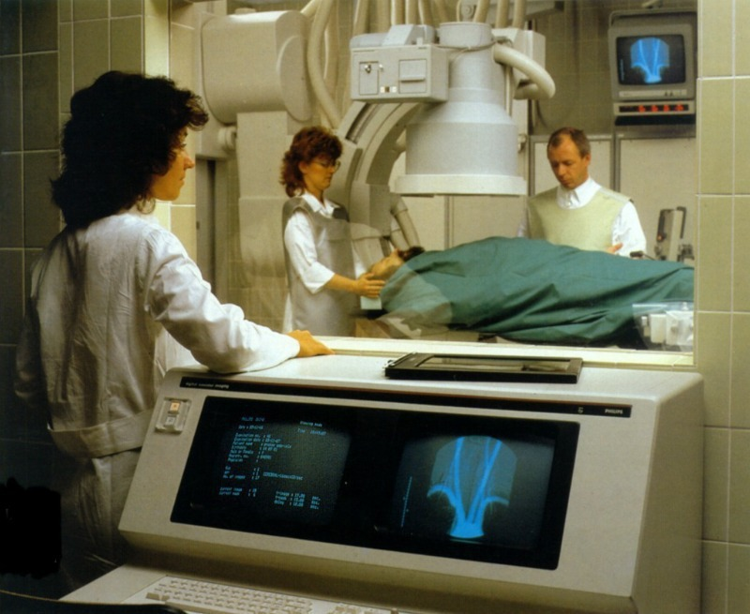
Ангіографія
Notes:
Ангіографія

Slide 54
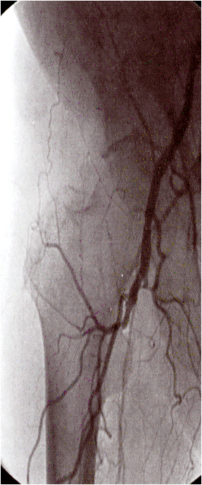
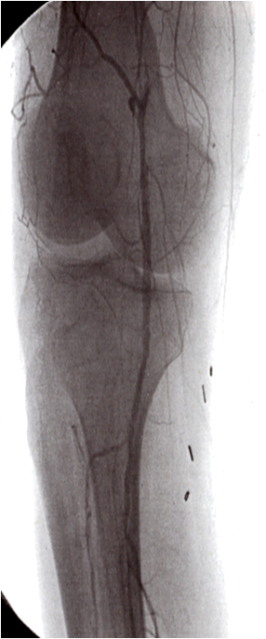
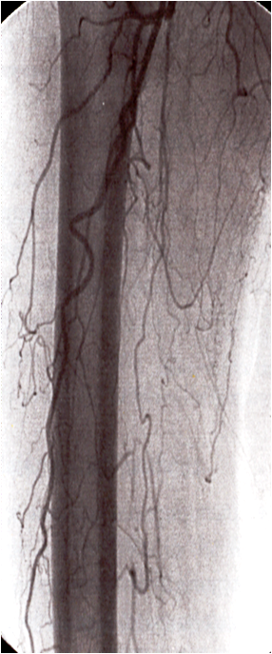
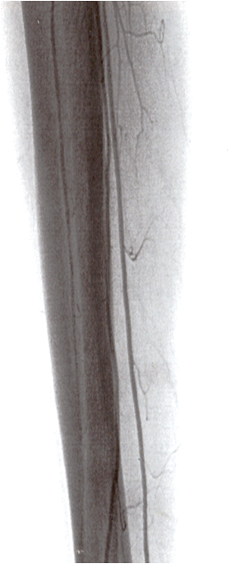
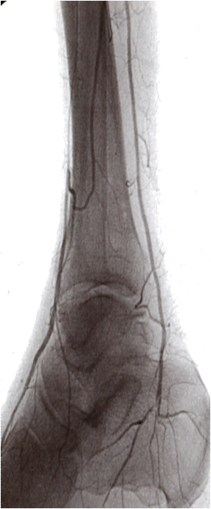
Notes:
Ангіографія

Slide 55
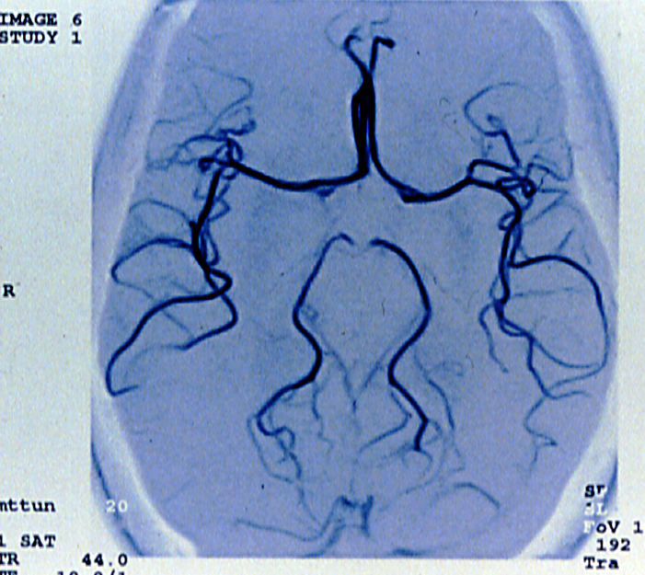
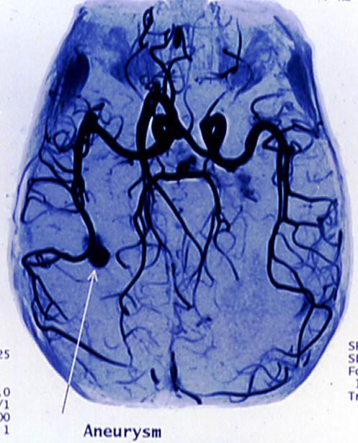
Церебральна ангіографія
Notes:
Ангіографія церебральная

Slide 56
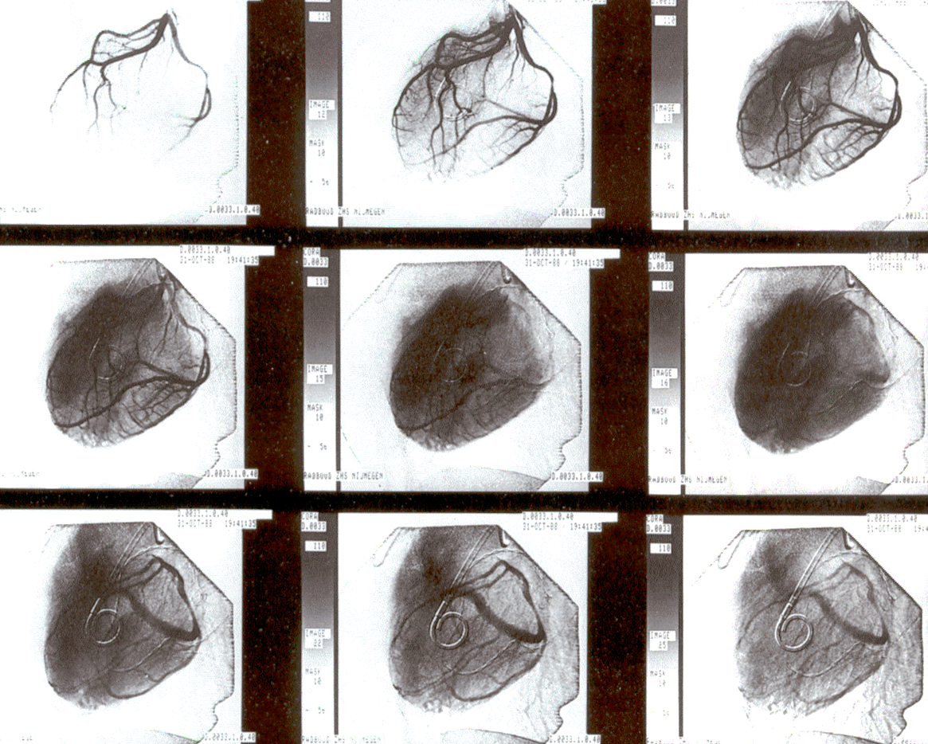
Коронарографія
Notes:
Коронарографія

Slide 57
Лімфографія
Notes:
Лімфографія

